Slide 1
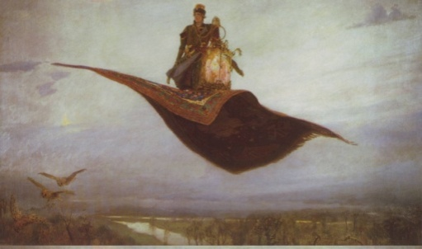
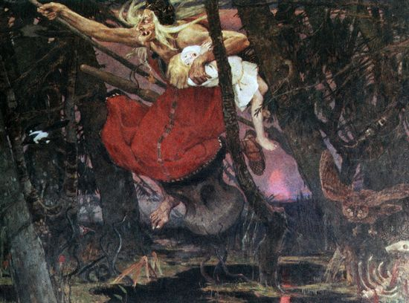
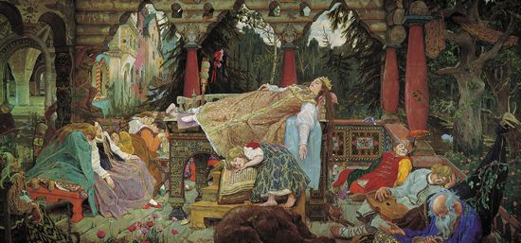
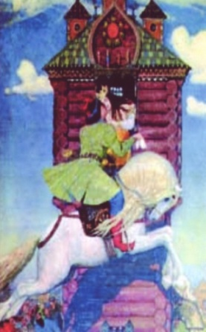
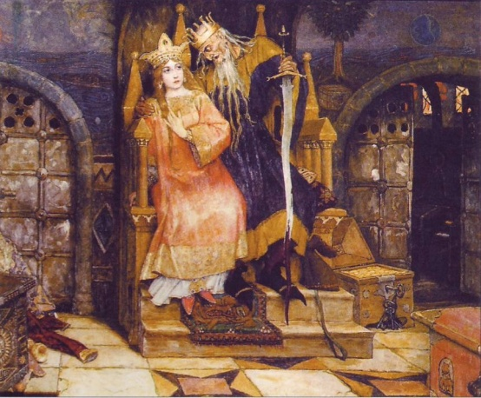
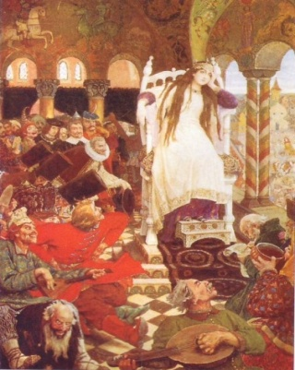
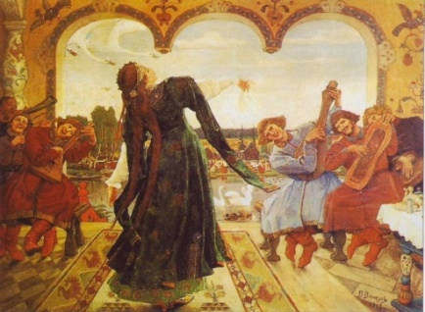
«Поэма семи сказок»
Виктор Михайлович Васнецов

Slide 2
Царевна-лягушка

Slide 3
Спящая царевна

Slide 4
Баба-яга

Slide 5
Царевна Несмеяна

Slide 6
Кощей Бессмертный

Slide 7
Сивка – Бурка

Slide 8
Ковёр – самолёт

Slide 9
Аукцион картин.
1
2
3
4
5
6
7

Slide 10
Глядя на эту картину, словно слышишь звуки музыки. Звуки бодрые, высокие, чистые. Музыканты только успевают перебирать струны.
Гусли, балалайки, домра, рожок – целый оркестр народных инструментов.
В центре танцует сказочная царевна. Движения её красивы и свободны. Светлые краски расписного терема, лебеди на пруду, крестьянский хоровод на лужайке – всё живёт в красоте и гармонии.

Slide 11
Спит на высоком ложе царевна в парчовом сарафане и золотой короне, откинула она белую руку. На древнюю книгу уронила голову девочка и тоже спит. Спят барышни, спят сенные девушки, спит придворный шут. Но не увяли красные маки, не засохли еловые леса, зеленеют берёзки. Жива природа.

Slide 12
На этой картине изображен добрый молодец на белом богатырском коне. Сейчас его конь допрыгнет до окна расписного высокого терема прекрасной Царевны.

Slide 13
До чего же отвратительна героиня этой картины, летящая в ступе по лесу. Оскал её страшен, опасны жилистые руки и уродливая костяная нога. Лес заколдован. Он враждебен маленькому Иванушке, которого уносит старуха.

Slide 14
На этой картине изображено мрачное подземелье. У стен стоят кованые сундуки. Но нет выхода оттуда для прекрасной царевны.
Страшны крючковатые руки, беззубый запавший рот, зловещие глаза...

Slide 15
На этой картине изображен красивый расписной терем с витыми колоннами. Много в нём народу: и музыканты и шуты и рассказчики разные. В центре зала трон, на котором сидит царевна.
И не слушает она никого, и не смотрит, погружённая в свои мысли.

Slide 16
Высоко в небе летит Иван-царевич. Крепко держит он в руках клетку с Жар-птицей, которая приносит людям счастье.
Далеко внизу леса, поля, реки – древняя прекрасная земля.

